Slide 1
苏教版 数学 三年级 上册
1
两、三位数乘一位数
乘数中间有0的乘法
课前导入
探究新知
课堂练习
课堂小结
课后作业
WWW.PPT818.COM

Slide 2
课前导入
小朋友，你会算吗？
5×20=
100
4×60=
240
30×7=
210
50×9=
450
8×600=
100×3=
300
4800

Slide 3
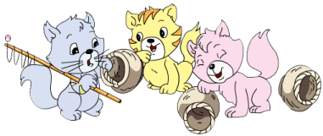
探究新知
3只小猫一共钓了多少条鱼？
0＋ 0＋0 ＝ （ ）
0
条
还能改写成乘法算式。
× = （ ）
0
3
0
条

Slide 4
试一试
0×7＝
0
0
0
8×0＝
0×0＝
0和任何数相乘都等于0。

Slide 5
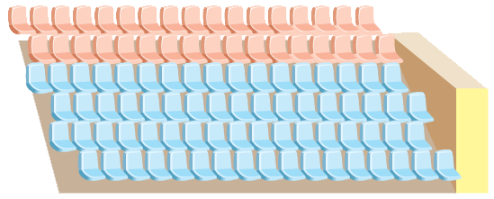
体育馆一个看台有102个座位，4个这样的看台一共有多少个座位？
例 9
102×4＝ （ ）
102接近100 ，4个这样的看台大约一共有400个座位。
你能估一估吗？
数量关系
座位总数=每个看台座位数×看台数

Slide 6
体育馆一个看台有102个座位，4个这样的看台一共有多少个座位？
例 9
408
个
102×4＝ （ ）
你能算一算吗？
积的十位上写0，这个0是由102中的0乘4得到的。
1 0 2
× 4
4
0
8
答：4个看台上一共有408个座位。

Slide 7
课堂练习
算一算
0×2＝
0
6×0＝
0
0×9＝
0
0×0＝
0
0和任何数相乘都等于0。

Slide 8
算一算
2 0 1
1 0 9
6 0 7
8 0 4
× 3
× 8
× 4
× 5
7
2
2
4
2
6
0
3
8
7
2
2
4
2
8
4
0
2
0

Slide 9
改错
5 0 1
1 0 6
5 0 4
× 3
× 5
× 2
0
5
5
3
0
1
0
1
1
0
1
0
8
5
3
3

Slide 10
竖式计算
2×304＝
603×3＝
3025
608
1809
309×5＝
1545
5×605＝
3 0 4
× 2
6 0 3
× 3
3 0 9
× 5
6 0 5
× 5
6 0 8
18 0 9
1 5 4 5
3 0 2 5

Slide 11
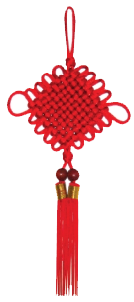
奶奶买了一根5米长的红丝绳编中国结。
（1）
编一个中国结要用红丝绳105厘米，编2个要用多少厘米？
105×2＝
210（厘米）
答：编2个要用210厘米。

Slide 12
奶奶买了一根5米长的红丝绳编中国结。
（2）
编好个中国结，这根红丝绳还剩多少厘米？还够编3个中国结吗？为什么？
要注意单位换算。
5米＝500厘米
500－210＝290（厘米）
105×3＝315（厘米）
290＜315
答：还剩290厘米，不够编3个中国结。

Slide 13
每个书架上都放了204本书。
借出386本，还剩多少本？
204×3＝
612（本）
612-386＝
226（本）
3个书架
答：还剩226本。

Slide 14
课堂小结
这节课你们都学会了哪些知识？
计算乘数中间有0的乘法要注意：
1、相同数位要对齐；
2、从个位算起；
3、0乘任何数都得0。

Slide 15
课后作业
1.从教材课后习题中选取；
2.从课时练中选取。

